Slide 1
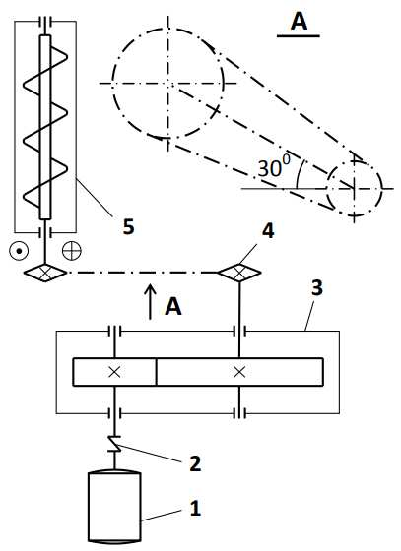
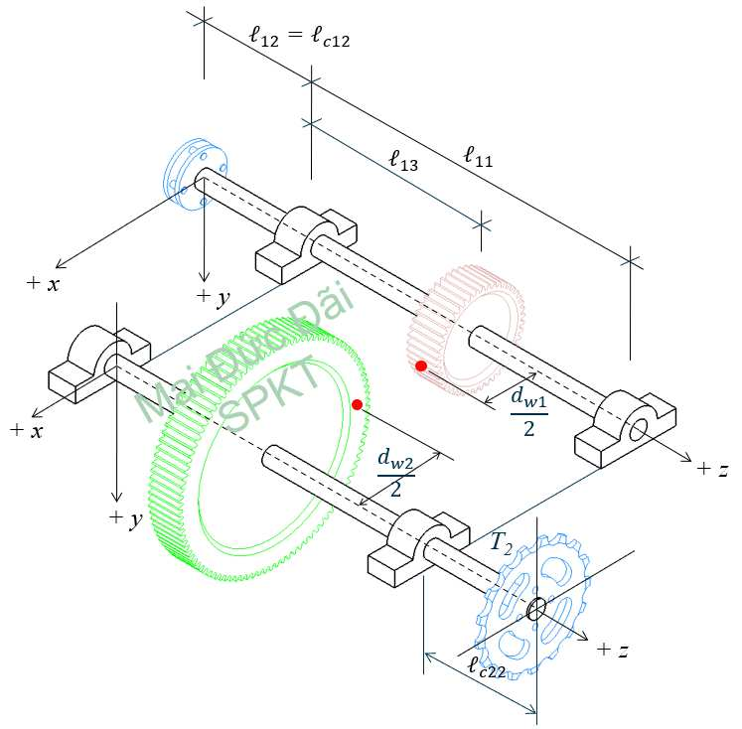
PHÂN TÍCH LỰC TÁC DỤNG LÊN TRỤC
Đề 04 · Phương án 1 · Phan Nhựt Anh · MSSV 22146004
Frkn
T₁
Fr₁
Ft₂
Ft₁
Fr₂
KÝ HIỆU
Frx
T₁, T₂: mômen xoắn
ω₂: chiều quay trục II
30°
T₂
Ft₁, Ft₂: lực vòng
Fr₁, Fr₂: lực hướng tâm
ω₂
Frkn: lực khớp nối; Frx: lực xích
PHAN NHỰT ANH · 22146004 ĐỒ ÁN THIẾT KẾ MÁY

Slide 2
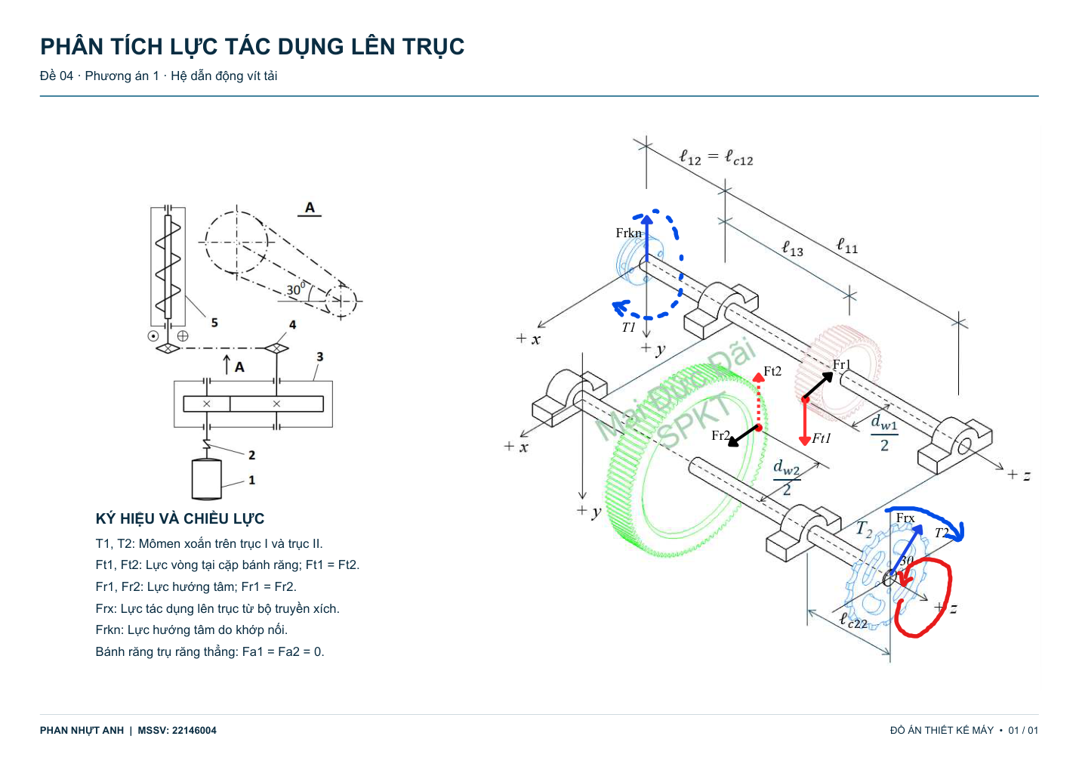
HÌNH ANH GỬI — ĐỐI CHIẾU CHIỀU MŨI TÊN

